Slide 1
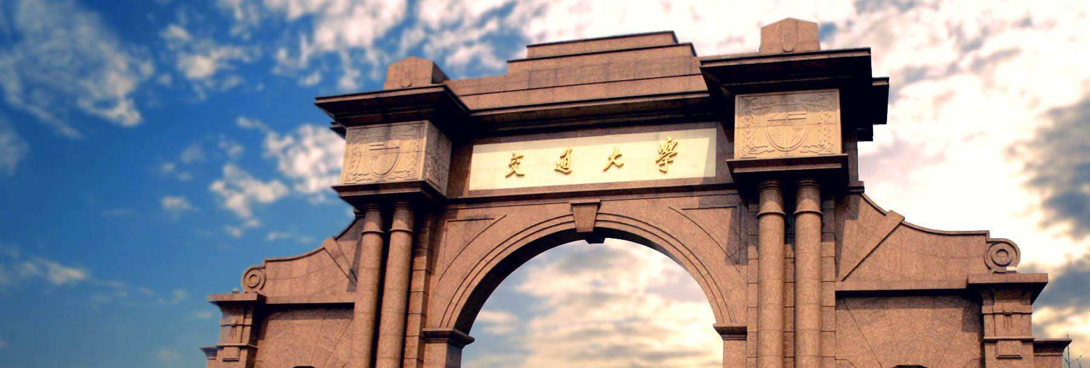
机器学习 机器学习A
西南交通大学信息科学与技术学院

Slide 2
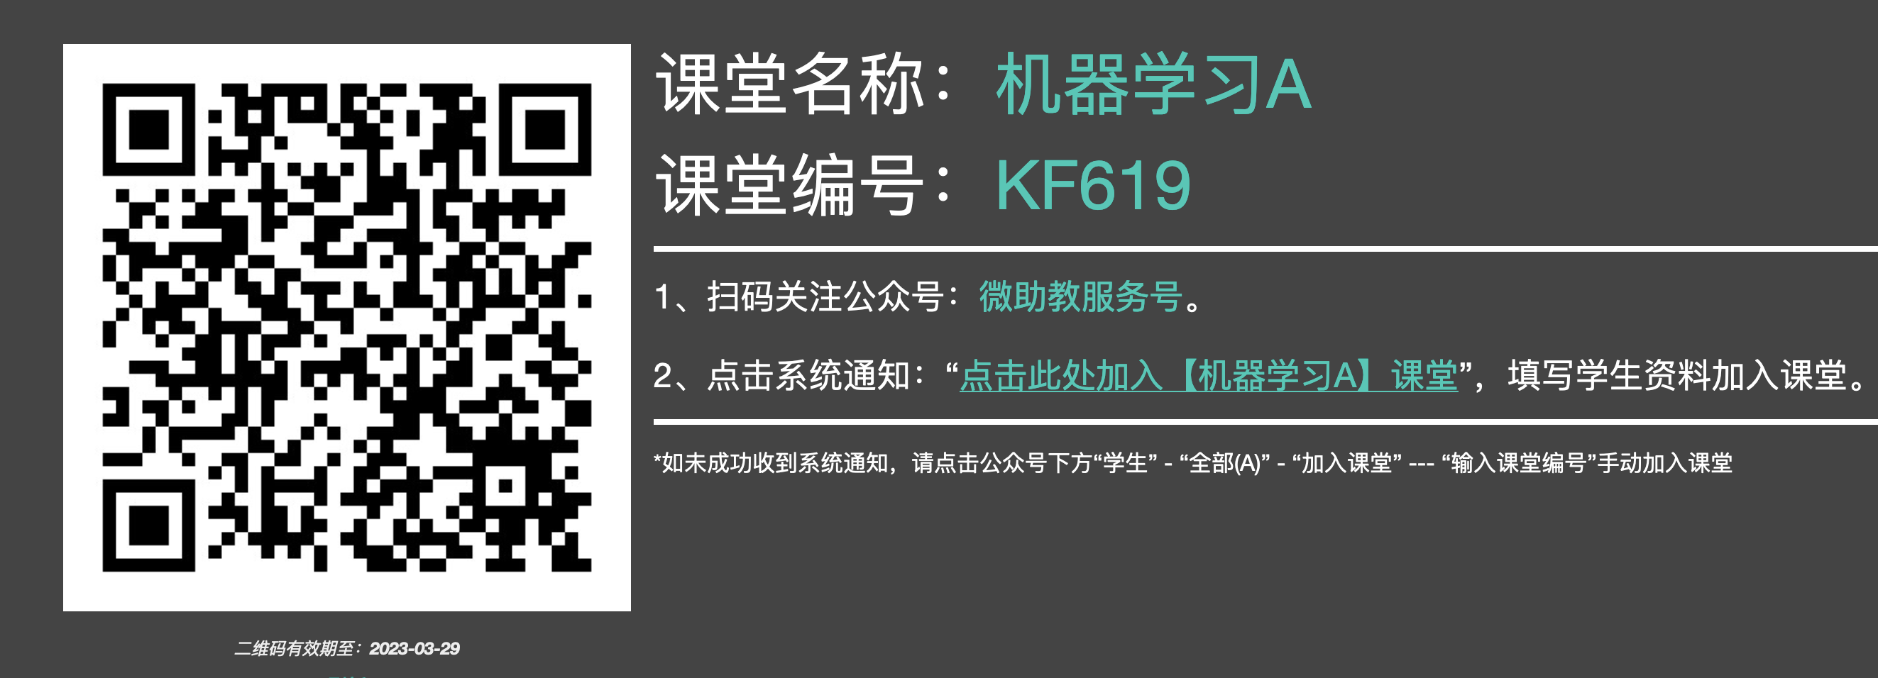
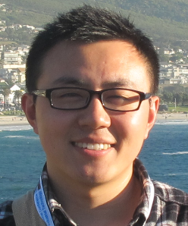
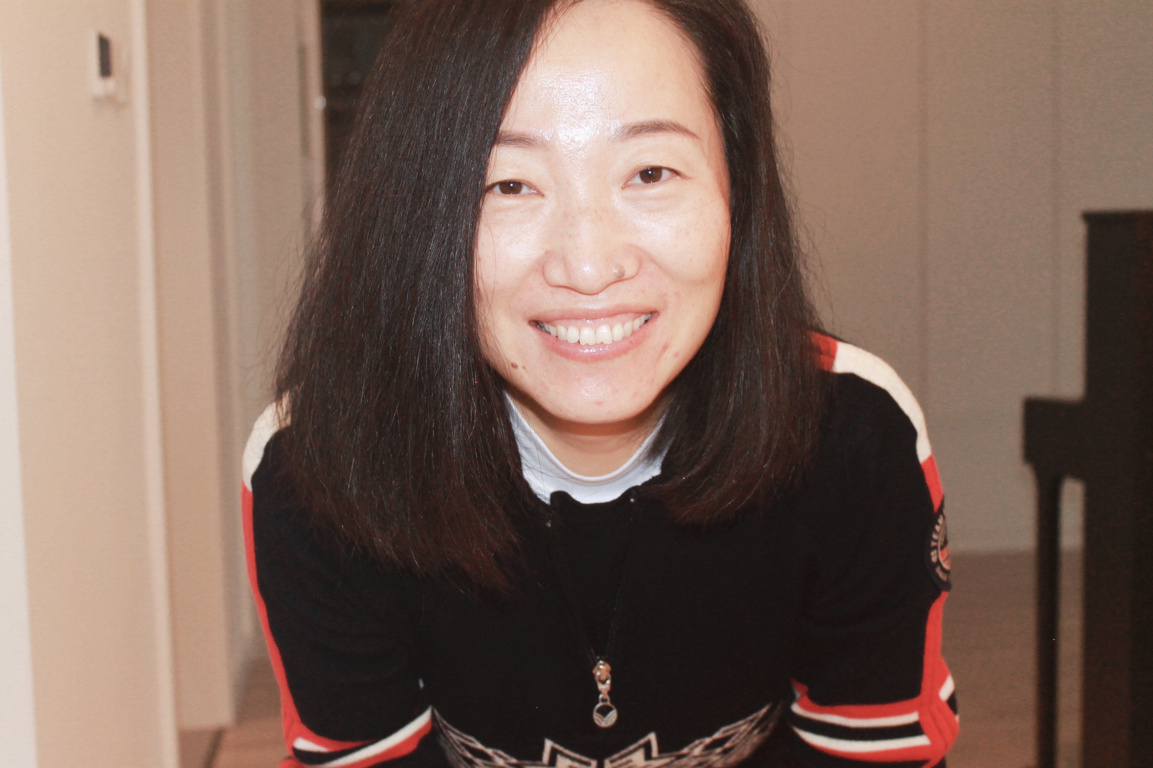
课程团队
张瑾
李阳
欢迎！
“基本概念弄得清清楚楚，算法作业信手拈来”

Slide 3

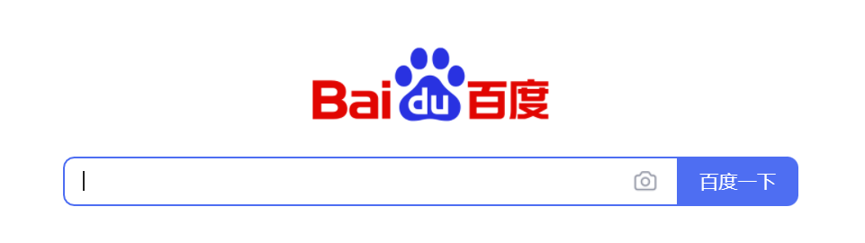



超链分析算法
1996 论文、专利
2000.1 百度创立
约7千亿
PageRank
1998.9.4
个性化推荐算法
2016.9.20
10.88万亿
估值2.6万亿
Notes:
谷歌和抖音的故事，截至2022年2月。

Slide 4
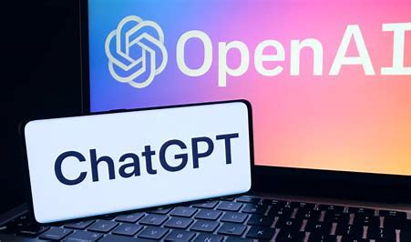

AI 革命？
ChatGPT是什么？
ChatGPT能干什么？
人类可以如何与Chat GPT协作？
Notes:
ChatGPT is a large language model

Slide 5
大纲
机器学习的起源、内涵、动机
机器学习主要算法
机器学习主要应用
机器学习算法实现
前置基础知识
本课程介绍

Slide 6
大纲
机器学习的起源、内涵、动机
机器学习主要算法
机器学习主要应用
机器学习算法实现
前置基础知识
本课程介绍

Slide 7
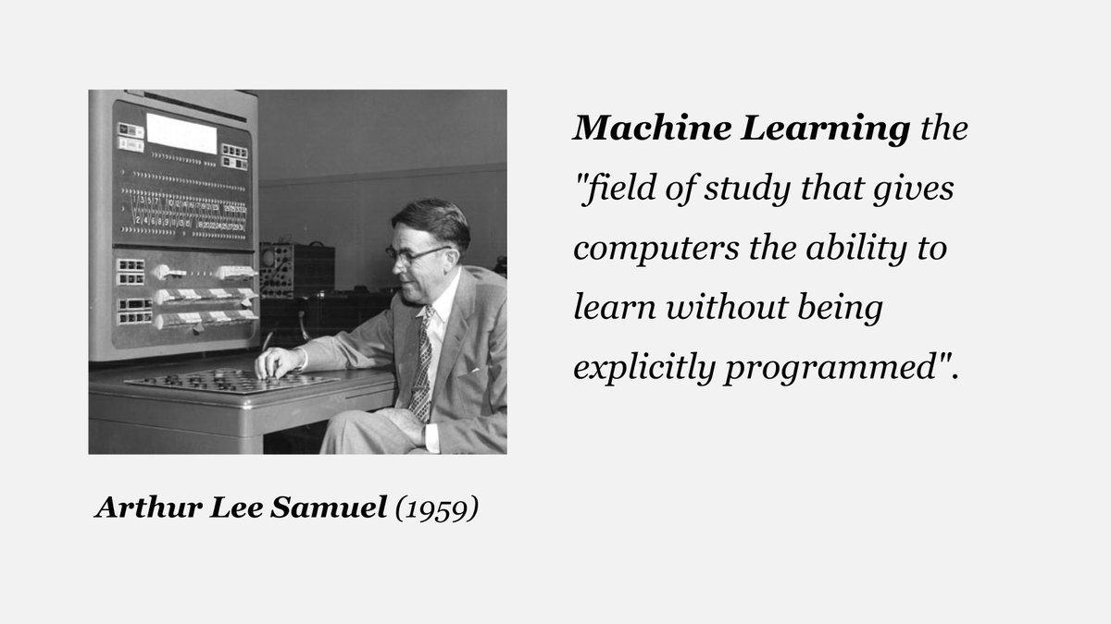
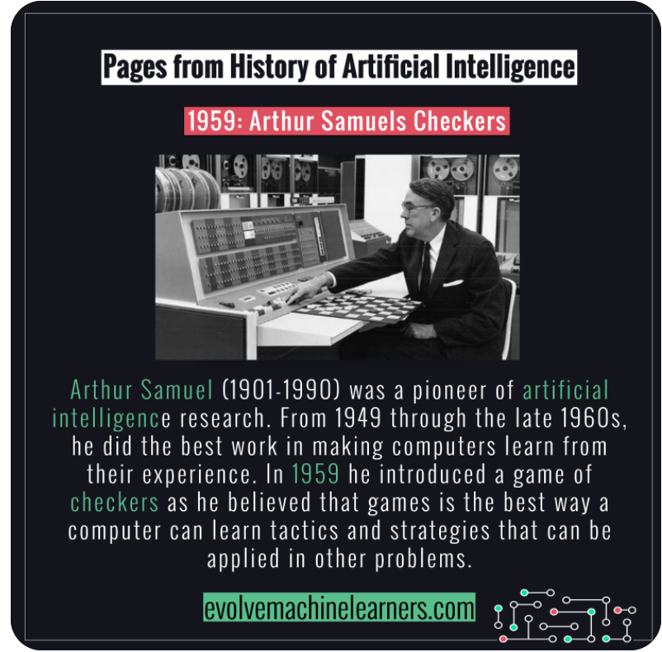
起源
1959年，亚瑟·塞缪尔（Arthur Samuel，1901-1990）创造了“机器学习”这个术语，并将其定义为：
The field of study that gives computers the ability to learn without being explicitly programmed.

Slide 8
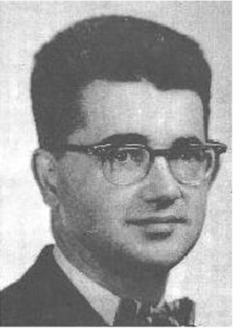
人工智能
创新力
机器学习源自“人工智能”：
1956年夏，美国达特茅斯学院
J. McCarthy, M. Minsky, N. Lochester, C. E. Shannon, H.A. Simon, A. Newell, A. L. Samuel 等10余人
约翰 麦卡锡
(1927-2011)
人工智能之父
1971年图灵奖
达特茅斯会议标志着人工智能这一学科的诞生
John McCarthy (1927 - 2011):
1971年获图灵奖, 1985年获IJCAI终身成就奖。人工智能之父。他提出了“人工智能”
的概念，设计出函数型程序设计语言Lisp，发展了递归的概念，提出常识推理和情境
演算。出生于共产党家庭，从小阅读《10万个为什么》，中学时自修CalTech的数学
课程，17岁进入CalTech时免修两年数学，22岁在Princeton获博士学位，37岁担任
Stanford大学AI实验室主任。

Slide 9
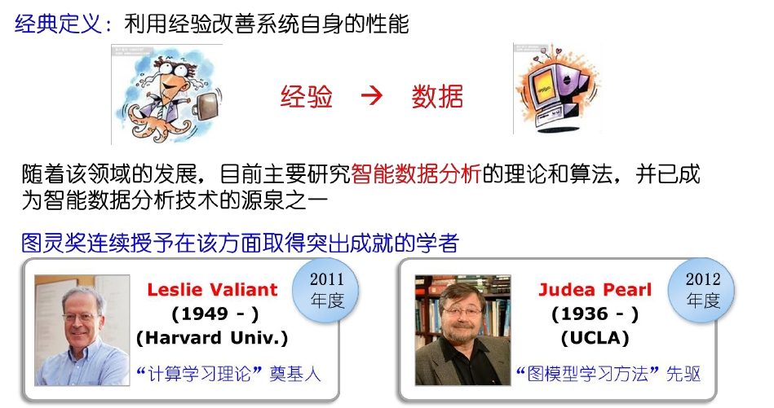
图灵奖

Slide 10
历史进程
第一阶段：推理期
1956-1960s：Logic Reasoning
自动定理证明系统，Logic Theorist
第二阶段：知识期
1970s-1980s: Knowledge Engineering
专家系统：DENDRAL
第三阶段：学习期
1990s-now：Machine Learning
机器学习：自动数据分析技术
渐渐地，研究者们意识到，仅有逻辑推理能力是不够的 …
渐渐地，研究者们发现，要总结出知识再“教”给系统，实在太难了 …
恰好在20世纪90年代中后期，人类发现自己淹没在数据的汪洋中，对自动数据分析技术——机器学习的需求日益迫切
机器学习：突破知识工程瓶颈”的利器

Slide 11
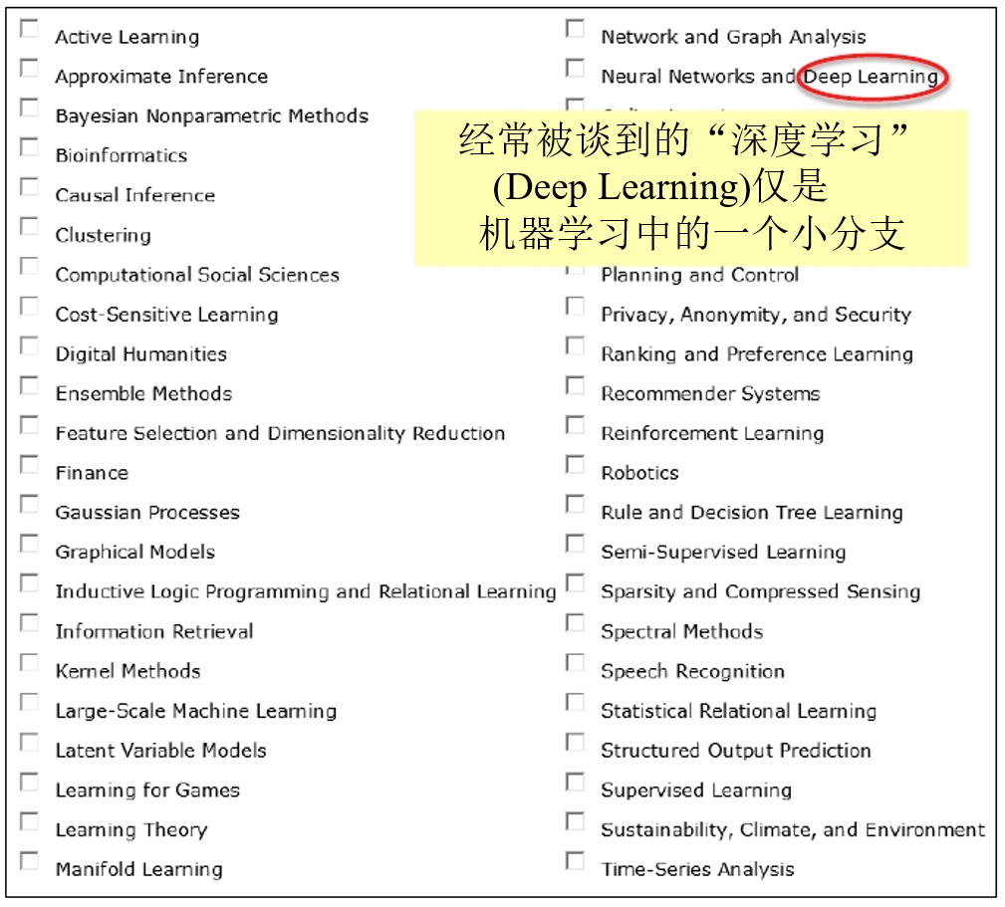
机器学习的今天
广袤的科学领域
大数据时代的关键技术
2006年，美国CMU (卡内基梅隆大学) 成立“机器学习系”
奥巴马政府提出“大数据计划”中将“数据”转换为“信息”的三大关键技术之一——机器学习、云计算、众包
收集、传输、存储大数据的目的是为了利用大数据；没有机器学习技术分析大数据，利用无从谈起。

Slide 12
机器学习的内涵
什么是机器学习？
传统的编程：
机器学习：
数据
求平方根
计算机
输出
程序
数据
线性回归拟合曲线
计算机
程序
输出

Slide 13
机器学习的内涵(2)
如何学习事物？
记忆
积累单独的事实
限制
观察时间
存储空间
泛化
从旧的事实中推断新的事实
限制
推断过程的准确度
本质是一种预测活动
假设过去能够预测未来
Declarative Knowledge
Imperative Knowledge

Slide 14
机器学习的内涵(3)
实现技术
云计算
数据挖掘
机器学习
数据库
数据分析技术
数据管理技术

Slide 15
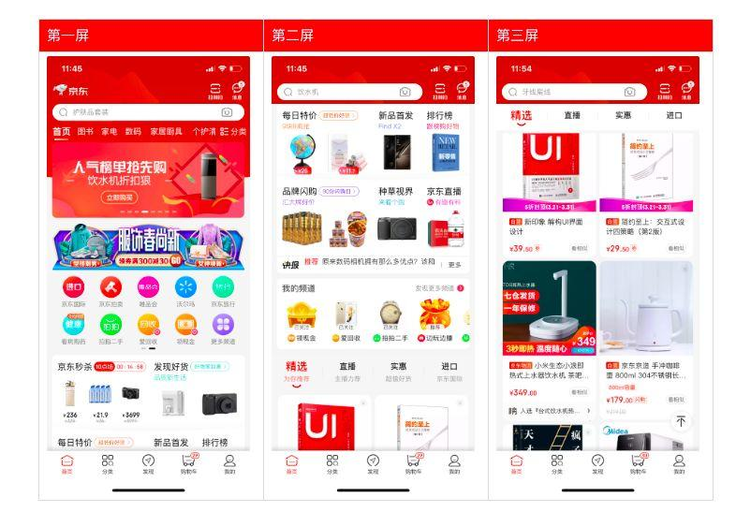
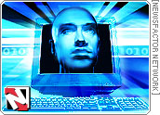
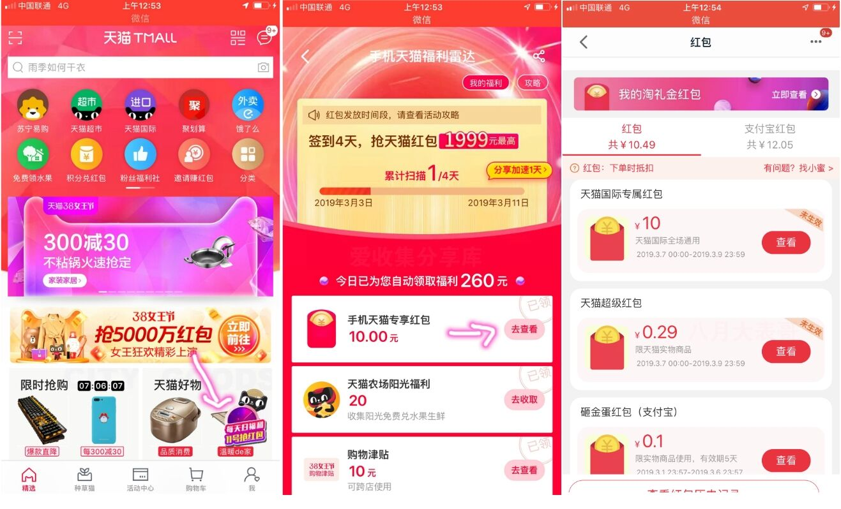
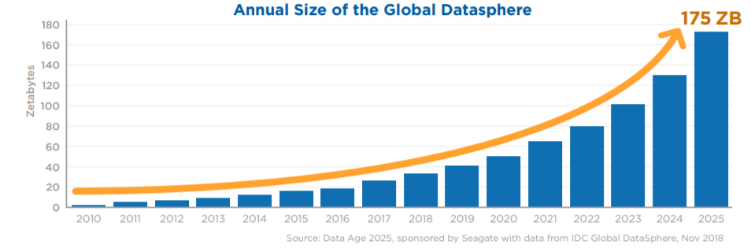
机器学习的动机
从商业角度看：
大量经济活动数据被收集
商店
网络
电子商务（京东、天猫）
手机支付
金融业务
社交网络
等等
计算机变得越来越便宜
商家如何利用数据获得 竞争优势

Slide 16
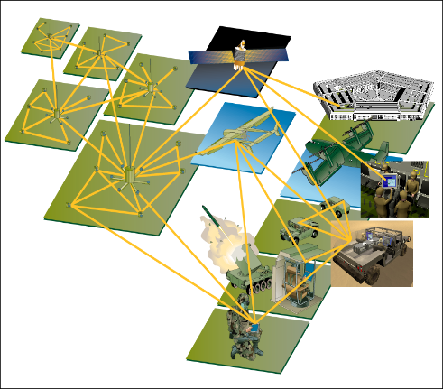
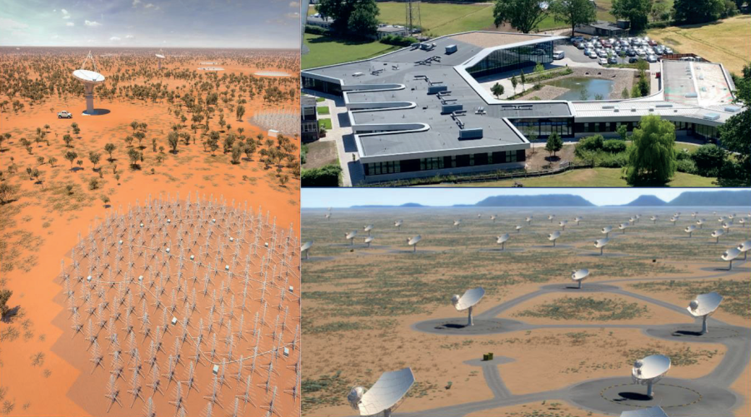
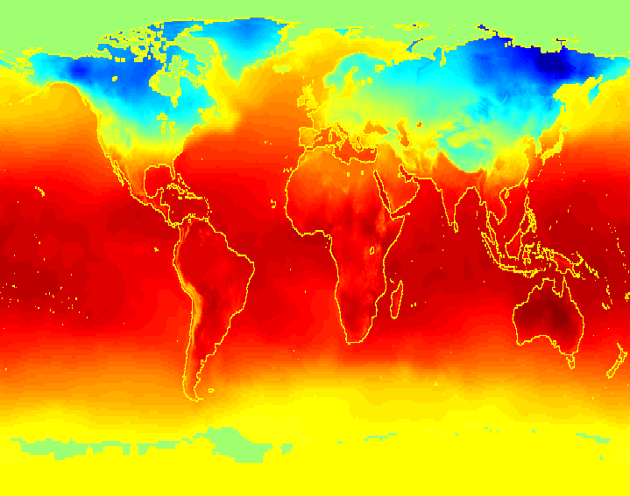
机器学习的动机(2)
从学术角度看：
数据产生和收集越来越快、越来越多
卫星
天文望远镜
科学模拟
知识发现必然由数据中来
传统技术不适合分析如此 复杂和巨大的科学数据

Slide 17
大纲
机器学习的起源、内涵、动机
机器学习主要算法
机器学习主要应用
机器学习算法实现
前置基础知识
本课程介绍

Slide 18
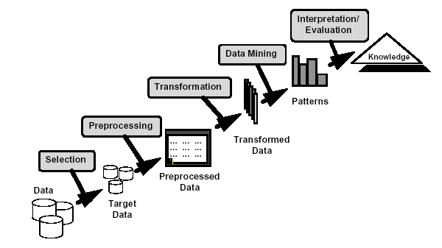
典型的机器学习过程
典型的机器学习算法开发和应用过程可以分为以下几个阶段:
收集数据
准备数据
分析数据
训练数据
测试算法
使用算法
Application
Training

Slide 19
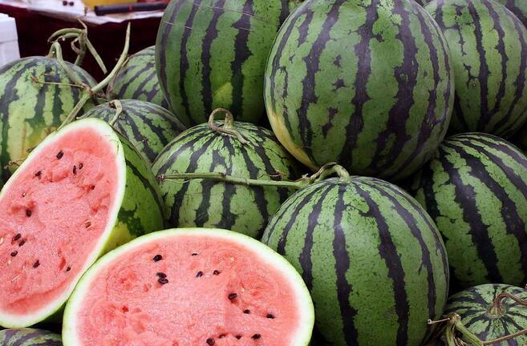
西瓜数据集
西瓜数据集：
1)收集一些西瓜的训练数据，特征，是否好瓜的标注数据。特征包括，色泽：取值情况为青绿、乌黑；根蒂：取值情况包括：蜷缩、硬挺、稍蜷；敲击声：浊响、清脆、沉闷等。
2)准备数据：采用特定的数据结构和格式对数据进行表示，比如用一个向量表示某个瓜的特征集合，用一个矩阵表示整个数据集
3)分析数据：是否有异常值，是否有明显的模式，特征的特点离散还是连续？特征的数据，进行可视化？确保数据中没有垃圾数据。
4)训练算法：比如决策树、神经网络、SVM、Boosting、贝叶斯网络等稍后介绍
5)测试算法：新的数据样本，稍后介绍
6)使用算法：判断新的数据样本是否是好瓜。

Slide 20
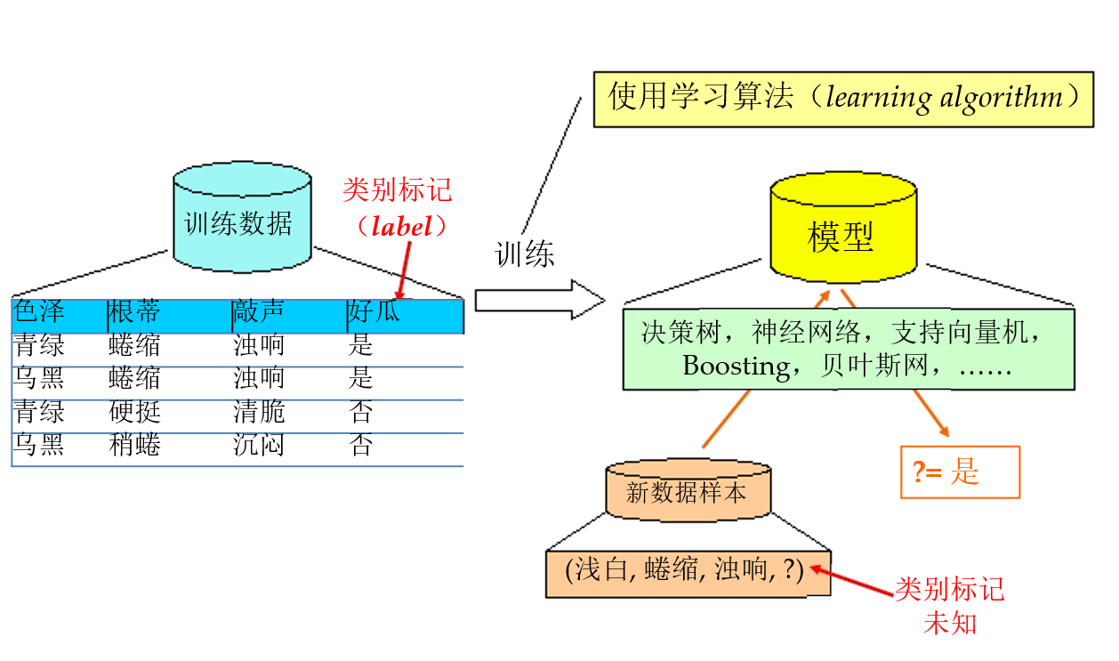
西瓜分类

Slide 21
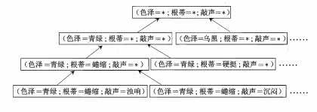
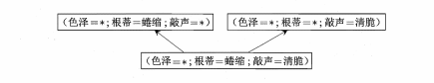
西瓜分类
假设的表示： (色泽=?)^(根蒂=？)^(敲声=？)
假设空间
版本空间
归纳偏好
NFL

Slide 22
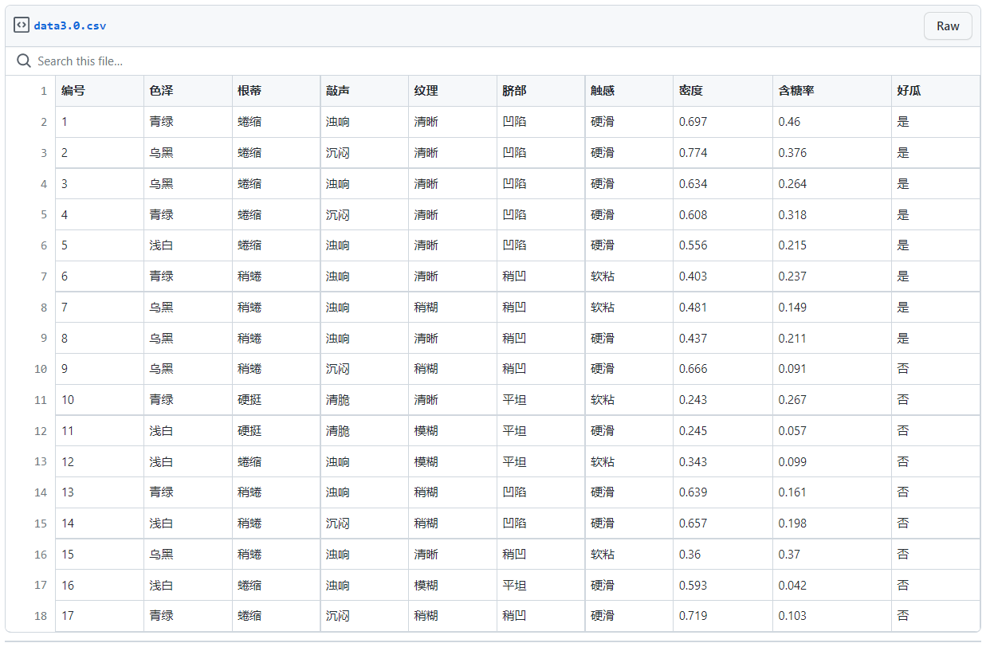
完整版西瓜数据集
西瓜数据集3.0

Slide 23
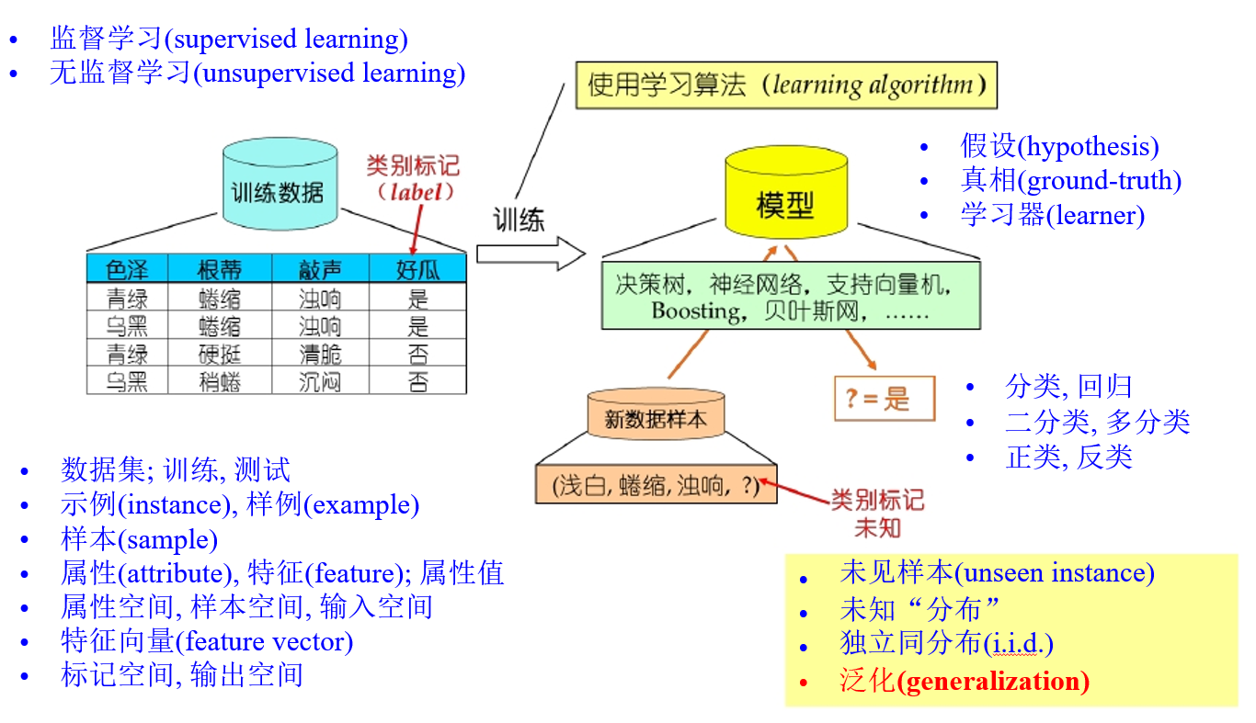
机器学习的基本术语

Slide 24
机器学习主要算法
算法任务特点：
预测类：使用一些变量过去的值，来预测其它变量未来的值
描述类：寻找一些人类可理解的模式，描述数据
算法是否带有全部标签：
监督
半监督
无监督
算法处理数值类型：
离散：分类
连续：回归
算法特点：
基于规则的学习
统计学习等

Slide 25
机器学习主要算法(2)
线性模型：预测类、分类、回归、监督
决策树：预测类、分类、回归、监督
神经网络：预测类、分类、回归、监督
支持向量机：预测类、分类、监督、半监督
贝叶斯分类：预测类、分类
集成学习：预测类、分类
聚类：描述类、无监督
…

Slide 26
大纲
机器学习的起源、内涵、动机
机器学习主要算法
机器学习主要应用
机器学习算法实现
前置基础知识
本课程介绍

Slide 27
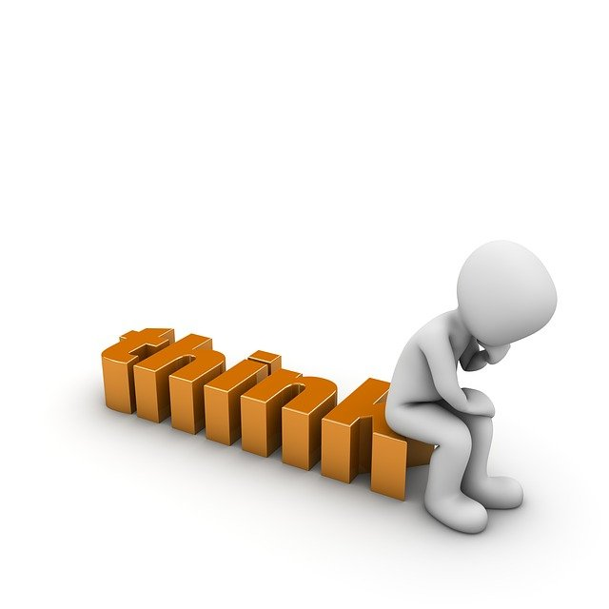
机器学习主要应用
生活中遇到过哪些机器学习应用？或可能的机器学习应用场景？

Slide 28
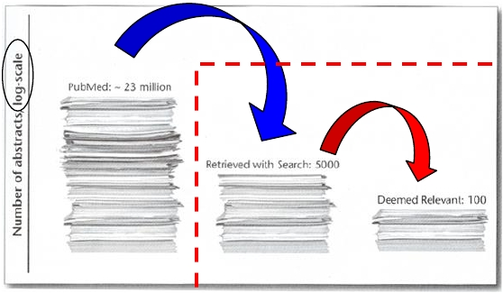
文献筛选
在“循证医学”（evidence-based medicine）中，针对特定
的临床问题，先要对相关研究报告进行详尽评估
查询 PubMed 以获取
候选摘要
人工找出值得全文审读
的文章
[C. Brodley et al., AI Magazine 2012]

Slide 29
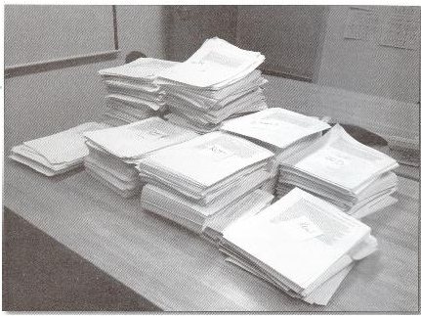
文献筛选(2)
在一项关于婴儿和儿童残疾的研
究中，美国Tufts医学中心筛选
了约 33,000 篇摘要
尽 管 Tufts医 学 中 心 的 专 家 效 率很高，对每篇摘要只需 30 秒钟，但该工作仍花费了 250 小时
每项新的研究都要重复这个麻烦的过程！
需筛选的文章数在不断显著增长！

Slide 30
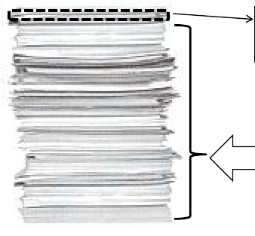
文献筛选(3)
为了降低昂贵的成本, Tufts医学中心引入了机器学习技术
邀请专家阅读少量摘要，
标记为“有关”或 “无关”
对是否“有关”
进行预测
分类模型
人类专家只需阅读 50 篇摘要，系统的自动筛选精度就达到 93%
人类专家阅读 1,000 篇摘要，则系统的自动筛选敏感度达到 95%
(人类专家以前需阅读 33,000 篇摘要才能获得此效果)

Slide 31
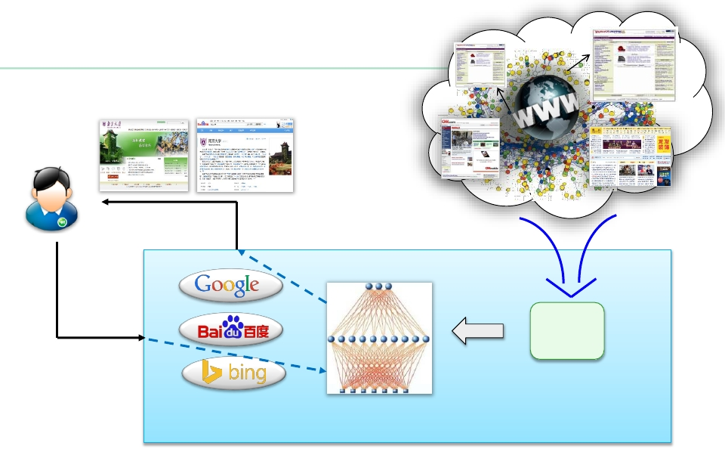
互联网搜索
Google：PageRank
提升搜索结果相关性
搜索：
南京大学
机器 学习
机器学习技术正在支撑着各种搜索引擎

Slide 32
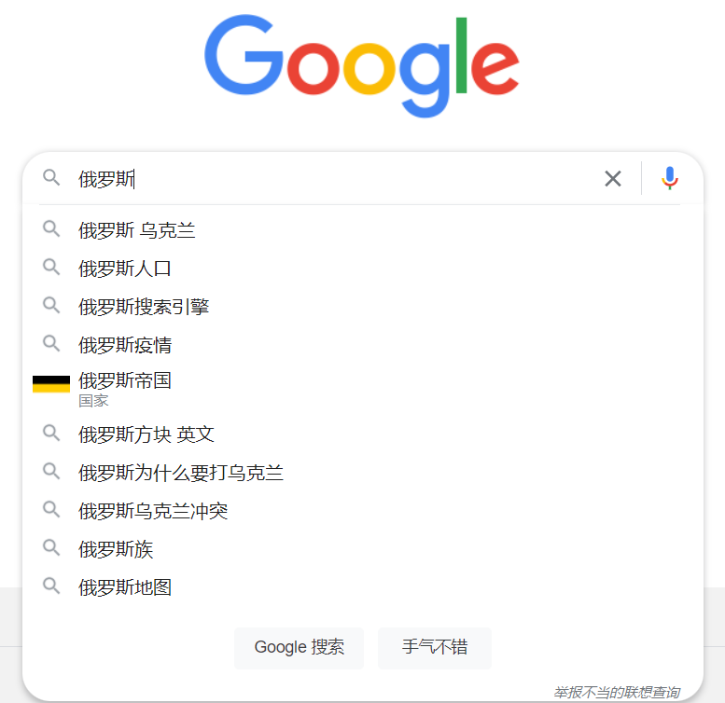
互联网搜索(2)
搜索联想
关联规则发现
频繁集
实现最佳联想

Slide 33
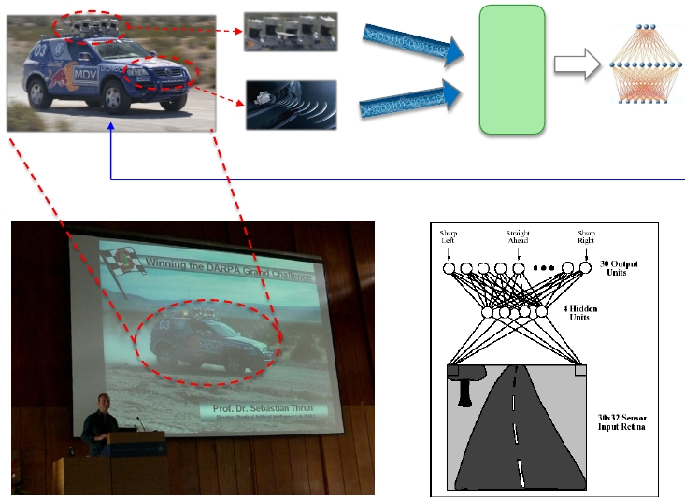
自动驾驶
车载摄像头
机
器
学
习
方向盘旋
转幅度
油门幅度
刹车幅度
车载雷达
模型
美国在20世纪
80年代就开始
研究基于机器
学习的汽车自
动驾驶技术
DARPA Grand Challenge – 2004

Slide 34
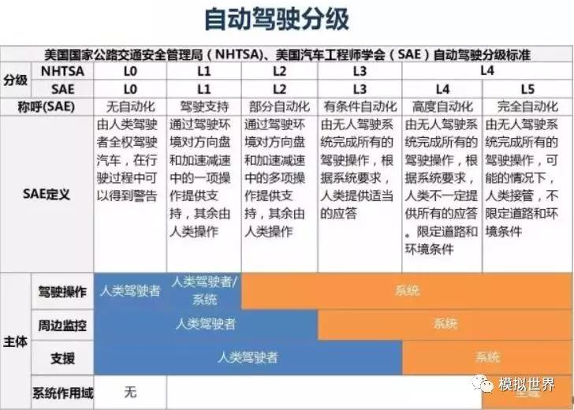
自动驾驶(2)
图像
图像和雷达

Slide 35
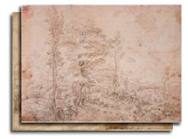
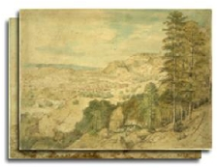
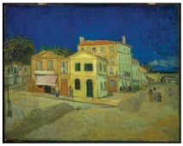
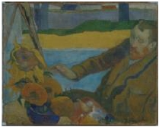
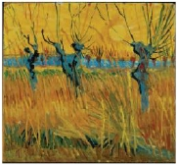
画作鉴别
画作鉴别(painting authentication)：确定作品的真伪
勃鲁盖尔（1525-1569）
的作品？
出自 [J. Hughes et al., PNAS 2009]
梵高（1853-1890）
的作品？
出自 [C. Johnson et al., IEEE-SP, 2008]

Slide 36
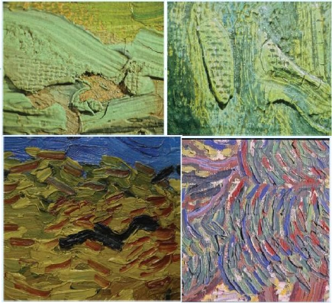
画作鉴别(2)
除专用技术手段外， 笔触分析
(brushstroke analysis) 是 画 作 鉴
定的重要工具；它旨在从视觉上
判断画作中是否具有艺术家的特
有“笔迹”。
该工作对专业知识要求极高
- 具有较高的绘画艺术修养
- 掌握画家的特定绘画习惯
只有少数专家花费很大精力
才能完成分析工作！
很难同时掌握不同时期、不同流派多位画家的绘画风格！
[C. Johnson et al., IEEE-SP, 2008]

Slide 37
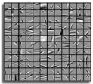
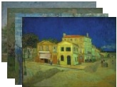
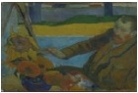
画作鉴别(3)
为了降低分析成本, 机器学习技术被引入
自动鉴定
分类模型
待鉴定画作
特有“笔迹”
真迹 + 赝品
Kröller Müller美术馆与Cornell等大学的学者对82幅梵高真迹和6幅赝品进
行分析，自动鉴别精度达 95%
[C. Johnson et al., IEEE-SP, 2008]
Dartmouth学院、巴黎高师的学者对8幅勃鲁盖尔真迹和5幅赝品进行分析，
自动鉴别精度达 100%
[J. Hughes et al., PNAS 2009][J. Mairal et al., PAMI’12]
(对用户要求低、准确高效、适用范围广)

Slide 38
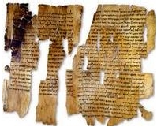
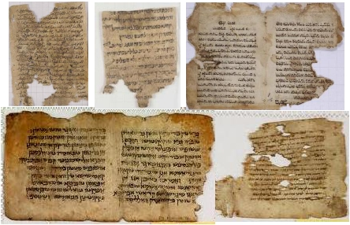
古文献修复
古文献是进行历史研究的重要素材，但其中很多损毁严重
Dead Sea Scrolls (死海古卷)
- 1947年出土
- 超过30,000个羊皮纸片段
Cairo Genizah（开罗热尼扎）
- 19世纪末被发现
- 超过400,000个片段
- 散布于全球多家博物馆
高水平专家的大量精力
被用于古文献修复
[L. Wolf et al., IJCV 2011]

Slide 39
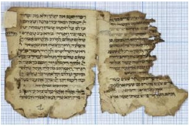
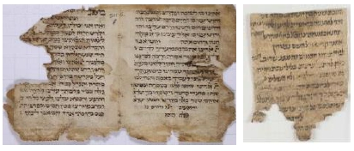
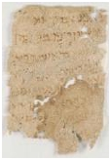
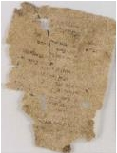
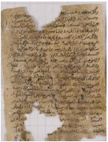
古文献修复(2)
一个重要问题：
原书籍已经变成分散且混杂的多个书页，如何拼接相邻的书页？
人工完成书页拼接十分困难
- 书页数量大，且分布在多处
- 部分损毁较严重，字迹模糊
- 需要大量掌握古文字的专业人才
近年来，古文献的数字化浪潮给自动文学修复提供了机会

Slide 40
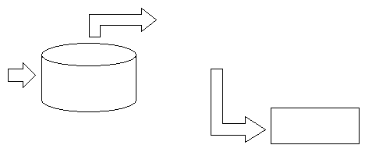




古文献修复(3)
以色列特拉维夫大学的学者将机器学习用于自动的书页拼接
判断
是否相邻
相邻
专家确认
在Cairo Genizah测试数据上，系统的自动判断精度超过 93%
新完成约 1,000 篇Cairo Genizah文章的拼接
(对比：过去整个世纪，数百人类专家只完成了几千篇文章拼接)

Slide 41

帮助奥巴马胜选
通过机器学习模型：
◆ 在总统候选人第一次辩论后，分析出哪些选民将倒戈，为每位选民找出一
个最能说服他的理由
◆ 精准定位不同选民群体，建议购买冷门广告时段，广告资金效率比2008年
提高14%
◆ 向奥巴马推荐，竞选后期应当在什么地方展开活动 —— 那里有很多争取
对象
◆ 借助模型帮助奥巴马筹集到创纪录的10亿美元
例如：利用模型分析出，明星乔治克鲁尼（George Clooney）对于年龄在40-
49岁的美西地区女性颇具吸引力，而她们恰是最愿意为和克鲁尼/奥巴马共
进晚餐而掏钱的人 …… 乔治克鲁尼为奥巴马举办的竞选筹资晚宴成功募集
到1500万美元
◆ … …

Slide 42


帮助奥巴马胜选(2)
队长：Rayid Ghani
卡内基梅隆大学机器学习系
首任系主任Tom Mitchell
教授的博士生
这个团队行动保密，定期向奥巴马报送结果；
被奥巴马公开称为总统竞选的
“核武器按钮”(“They are our nuclear codes”)

Slide 43
垃圾邮件分选
Documents
Token Sets
Four score and seven years ago our fathers brought forth on this continent, a new nation, conceived in Liberty, and dedicated to the proposition that all men are created equal.
Now we are engaged in a great civil war, testing whether that nation, or …
nation – 5
civil - 1
war – 2
men – 2
died – 4
people – 5
Liberty – 1
God – 1
…
Feature
Extraction
Bag-of-Tokens

Slide 44
垃圾邮件分选(2)
特征描述：
词集模型（set-of-words）
词袋模型（bag-of-words）
将待分类文档转换为 高维空间词向量
Normal Email
Junk Email

Slide 45

战场对抗决策助手
空天地+电磁空间网络化作战
飞机
坦克
舰队
无人机群
雷达感知
最优作战策略？

Slide 46


医学诊断
斯坦福大学的深度学习算法针对21名皮肤科医生进行了测试，他们查看了370张报告图像，并根据每张图像询问“他们是否会进行活组织检查或治疗，或让患者安心”。结果显示该算法与21位皮肤科医生在确定所有图像的最佳行动方案方面具有相同的能力。
来自“自然”杂志：皮肤病学家对皮肤癌的深层神经网络分类

Slide 47

信用卡欺诈检测
导入用户数据
异常值和缺失值处理
特征分析
Logistic回归和随机森林建模
违约vs不违约二分类预测

Slide 48

推荐引擎
推荐系统的一个典型场景是广告点击率预估。
在我们浏览手机的应用商店时，经常可以看到商店会给我们推荐某些应用，某些推荐的应用往往是广告主通过付费来进行推广。
为了提高广告投放的准确度，广告点击率预估模型需要评价用户点击某些应用的概率，将用户最可能点击的应用进行推送，达到准确的投放广告的目的。

Slide 49


电信用户分类和套餐推荐
通过聚类分析对用户进行分类
9个类别
3、9类消费中等、无欠费
2、8类消费欠费金额高、消费能力强
1、5、6类消费水平一般、入网时间长
基于聚类结果
有针对性设计和推荐套餐
开展客户营销活动
开展防客户流失活动

Slide 50



星系分类
早期
类别:
形成阶段
Courtesy: http://aps.umn.edu
属性:
图像特征,
接收光场等信息
中期
晚期
数据大小:
7.2千万恒星, 2千万星系
原始数据: 9 GB
图像数据库: 150 GB

Slide 51


Alpha Go
AlphaGo和李世石
AlphaGo和柯洁
Mastering the Game of Go with Deep Neural Networks and Tree Search, 2017
深度神经网络：价值网、策略网
监督学习和强化学习训练

Slide 52






通信调制格式识别

Slide 53





机器学习已经“无处不在”
人脸识别
表情识别
车牌识别
网络入侵检测
“千人千面”
广告推荐
生物信息学
蛋白质分子折叠预测

Slide 54

Mini discussion: Machine Learning is everywhere. Any risk?
Source — https://www.reddit.com/r/memes/comments/8s6wq1/terrifying_artificial_intelligence
Notes:
Would you let an Artificial Intelligence make decisions on for behalf? — If Yes, then to what extent, maybe your life depends on it. With all the talk about AI and calls for its regulation (apparently AI will kill us all someday,) I’ve been thinking about under what circumstances we might take away the decision making from the machines (call it AI). But still we use them to our advantage (as much as we can) — that’s not as crazy as it sounds, because humanity has been doing that for years already. It’s everywhere, and there is no hiding from the fact that it is here to stay.
security risk, poor data quality, overfitting, data biasing, lack of strategy and experience

Slide 55
大纲
机器学习的起源、内涵、动机
机器学习主要算法
机器学习主要应用
机器学习算法实现
前置基础知识
本课程介绍

Slide 56

机器学习主要实现
Weka 3: Machine Learning Software in Java
Weka 是用于数据挖掘任务的机器学习算法的集合。它包含用于数据准备、分类、回归、聚类、关联规则挖掘和可视化的工具。
Weka 只在新西兰的岛屿上发现，是一种不会飞的鸟，具有好奇的天性。
Weka 是根据GNU 通用公共许可证发布的开源软件。
Weka3 支持深度学习！
Waikato Environment for Knowledge Analysis
（WEKA）

Slide 57


Weka 3 Machine Learning in Java

Slide 58

scikit-learn: Machine Learning in Python
用于预测数据分析的 简单高效工具
每个人都可以访问，并且 可以在各种情况下重复使用
基于 NumPy、SciPy 和 matplotlib 构建
开源，商业可用 - BSD 许可证
https://scikit-learn.org/stable/
"I think it's the most well-designed ML package I've seen so far."

Slide 59

scikit-learn: Machine Learning in Python
TIOBE：有经验的程序员、课程和第三方厂商的数量，并使用搜索引擎（如Google、Bing、Yahoo!）以及Wikipedia、Amazon、YouTube和Baidu（百度）统计出排名数据，只是反映某个编程语言的热门程度，并不能说明一门编程语言好不好。

Slide 60


YOURSELF
自己造轮子：
优点：加深理解、锤炼能力、原始创新
缺点：耗时、质量不一定完善
《卖轮子》

Slide 61




YOURSELF
开源：PSFL、BSD-style License
卡脖子：避免
高效：底层C/C++实现
流行：见TIOBE指数
灵活：真正的编程语言、支持多种编程范式

Slide 62
大纲
机器学习的起源、内涵、动机
机器学习主要算法
机器学习主要应用
机器学习算法实现
前置基础知识
本课程介绍

Slide 63
机器学习前置基础知识
线性代数和优化理论
概率分布和信息论基础
编程语言和计算框架

Slide 64





线性代数
基本演算：加法、乘法、转置、求逆、行列式、秩、迹、范数等
向量导数：对标量求导、对矢量求导、链式法则
矩阵分解：特征值分解、奇异值分解
特殊矩阵：正定矩阵、酉矩阵
$$a$$
$$a_{i}$$
$$a_{i,j}$$
$$a_{i,j,k}$$
$$a_{i_{1},i_{2},i_{3},i_{4},⋯}$$

Slide 65

优化理论
拉格朗日乘子法
二次规划
半正定规划
梯度下降法
坐标下降法

Slide 66

概率分布
概率的意义：概率和归纳、因果性和随机性
概率的公理：集合论、概率空间、条件概率
随机变量的概念和特征：分布函数、密度函数、矩和累积量
常见概率分布：高斯分布、多维高斯分布、复数高斯分布、复数量的微分运算、均匀分布、瑞利分布、伽马分布、贝塔分布、伯努利分布、指数分布、Wishart分布等
Some events happen more probably than others.

Slide 67

信息论基础
熵：基本概念、最大熵方法、编码、信道容量
马尔科夫链：概念、平衡分布与极限概率、分支过程等

Slide 68
编程语言
Python语言科学计算基础：Python的介绍、Python如何运行程序、开发环境（JupyterLab、PyCharm）、基本类型、特殊类型、函数、面向对象、顺序条件和循环、文件和打印。
Python和C语言联系。
递归函数：格式、特点。
NumPy
Matplotlib

Slide 69


计算框架
TensorFlow简介：架构、基础、进阶
MindSpore简介：架构、实践、MindStudio
TF和MindSpore的对比。
安装MindSpore https://www.mindspore.cn/install

Slide 70
大纲
机器学习的起源、内涵、动机
机器学习主要算法
机器学习主要应用
机器学习算法实现
前置基础知识
本课程介绍

Slide 71

教材
教材
周志华著，机器学习，清华大学出版社，2016年。

Slide 72




参考书与资源
参考资料
机器学习实战，Peter Harrington[美]，人民邮电出版社，2013.
Python编程--从入门到实践，Eric Matthes[美]，人民邮电出版社，2016.
TensorFlow机器学习实战指南，机械工业出版社，Nick McClure[美]，2017.
深度学习与MindSpore实践，清华大学出版社，陈雷，2020.
CSDN网络博客、MIT公开课、MOOC等
吴恩达 Coursera《Machine Learning》 笔记 https://zhuanlan.zhihu.com/p/353905922

Slide 73
课程内容
引言【本讲】
数学基础(1)-线性代数和优化
数学基础(2)-概率分布和信息论
模型评估与选择
线性模型
决策树
神经网络
支持向量机
贝叶斯分类
集成学习
聚类
课设-分组案例分享
课设-创新应用项目工作坊
课设-项目分享（1）
课设-项目分享（2）

Slide 74
课程目的与要求
掌握机器学习的基本概念、原理和方法
初步运用所学知识解决实际问题（Python）
为人工智能相关领域的研究打下基础
智能图像处理
计算机视觉
自然语言处理
等等

Slide 75
考核内容
考核方式：平时成绩 （70%）期末成绩 （30%）
平时成绩构成及各项占比：
课堂表现：10%
随堂测验：10%
课后作业：概念作业（20%）+编程作业（40%）
口头报告：案例分享 20%
期末成绩： 课程设计
无期中和期末考试！

Slide 76
考核内容
课堂教学活动： 互动讨论、提问、课堂测验（对基本概念、方法、代码实现的掌握）
概念作业：基本习题
编程作业、比如某个具体算法的自主实现和应用
案例分享：13周
课程设计：14-16周
课程设计要求：
问题选择体现设计思维中“以用户为中心”的理念，基于该问题提供适当的解决方案。特别应关注商业目标设置、问题定义、数据采集清洗、模型应用等环节可能存在的偏见与伦理问题，评价项目对社会、健康、安全、法律以及文化的影响。
将问题抽象为机器学习能处理的数学问题并进行表达，设计恰当的数据获取途径并确保能够获取正确有效的数据，对数据进行预处理并进行可视化。
完成特征工程，进行特征的构建、提取和选择；选择适当机器学习算法，并基于TensorFlow/MindSpore实现算法。

Slide 77

联系方式
张瑾
邮箱： zhang.jin@swjtu.edu.cn
电话：13890652780
郭江（助教）
邮箱：1647039331@qq.com
电话：14736802587
Notes:
更换群标

Slide 78
国内外相关会议和杂志
国际会议
(ML)国际机器学习会议（ICML）
(ML)国际神经信息处理系统会议（NIPS)
(ML)国际学习理论会议（COLT）
(DM)KDD
(DM)ICDM
(AI) IJCAI
(AI)AAAI
(CV)CVPR
区域性会议
(ML)欧洲机器学习会议（ECML）
(ML)亚洲机器学习会议（ACML）
(ML)中国机器学习大会（CCML）
(ML)中国机器学习机器应用研讨会（MLA）

Slide 79
国内外相关会议和杂志
国际期刊
(ML)Journal of Machine Learning Reseach
(ML)Machine Learning
(AI)Artificial Intelligence
(AI)Journal of Artificial Intelligence Research
(DM)ACM Transactions on Knowledge Discovery from Data
(DM)Data Mining and Knowledge Discovery
(CV)IEEE Transactions on Pattern Analysis and Machine Intelligence
(ANN)Neural Computing
(ANN)IEEE Transactions on Neural Networks and Learning Systems
(S) Annals of Statistics

Slide 80













第一个机器学习项目
kNN手写数字识别
训练数据：32$×$32，数字_序号.txt
测试数据：32$×$32，数字_序号.txt
每个样本：1024$×$1

Slide 81

第一个机器学习项目(2)
1
?
$x_{i},l_{i},i=1,⋯$,N
$$d\left(x,x_{i}\right)=||x−x_{i}||^{2}$$
{$\left(d_{1},l_{1}\right),\left(d_{2},l_{2}\right),⋯,(d_{k},l_{k})$}
$$l_{target}=majority(\{l_{1},l_{2},⋯,l_{k}\})$$
0
2

Slide 82

第一个机器学习项目(3)
kNN: k Nearest Neighbor
输入：已知类别数据集D、待分类样本特征向量x
输出：待分类样本预测类别
算法：
1）计算x与D中每个样本距离；
2）选出与x距离最小的k个点；
3）确定k个点中类别属性出现的频率；
4）返回出现最频繁的频率所属类别。

Slide 83

总结

Slide 84

Q&A
延伸阅读：图灵奖得主Geoffrey Hinton：我的五十年深度学习生涯与研究心法
https://mp.weixin.qq.com/s/5S34gO7RekHCImYWc-VOVA
找到自己感兴趣的方向，
而不是单纯地学些技术
（从左到右依次为Ilya Sutskever、Alex Krizhevsky和Geoffrey Hinton）
Any questions?

Slide 85
Thank You

